Slide 1
Observeren en rapporteren
Onderdeel van BP 2.4 begeleiden van kleine groepen

Slide 2
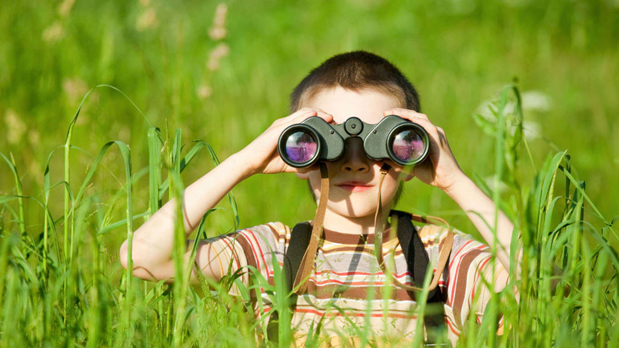
Inhoud
Welkom
Uitleg wiki
Theorie observeren
Opdracht
Theorie rapporteren
Opdracht
Afronding

Slide 3
Wiki
http://maken.wikiwijs.nl/93589/Beroepsprestatie_2_4
Hier vind je alles over BP 2.4.

Slide 4
Datum | Inhoud | Inleveren
24-01-17 | Uitleg B.P 2.4 Informatie observeren en rapporteren Start maken O&P
31-01-17 | informatie open observatie informatie begeleiden van kleine groepen afmaken O&P | Eerste kans O&P
07-02-17 | Informatie zelfredzaamheid Eventueel aanpassen O&P | Tweede kans O&P
04-04-17 |  | Eerste kans B.P 2.4
18-04-17 |  | Tweede kans B.P. 2.4

Slide 5
Lesdoelen
De student kan uitleggen welke vormen van observeren er zijn
De student kan een observatie uitvoeren
De student kan benoemen wat belangrijk is bij een rapportage
De student kan een rapportage maken naar aanleiding van een observatie

Slide 6
Observeren
Wat valt je op bij het volgende filmpje?
Wat is het doel van dit filmpje?
https://www.youtube.com/watch?v=vJG698U2Mvo

Slide 7
Observeren
Wat weten jullie nog van dit vak?
Wat is een observatie?
Wanneer ga je observeren?
Waar moet je op letten?

Slide 8
Theorie
Gedrag bestaat uit alle bewuste of onbewuste handelingen, die al dan niet waarneembaar zijn.
Kwalitatief/kwantitatief observeren

Slide 9
Vormen van observatie
Continu observatie
Interval observatie
Gebeurtenis observeren
Participerend en niet-participerend observeren

Slide 10
Opdracht
Wat: observeren na aanleiding van de gestelde doelen.
Hoe: zoek een plek (niet verder dan het parkeerterrein) waar je je observatie kan uitvoeren en turf hoe vaak het gedrag wat je op moet letten voor komt.
Hulpmiddel: een observatieschema
Tijd: 10 minuten observeren buiten (hoe ga je dit timen?)
Uitkomst: een ingevuld observatieschema die we gaan nabespreken.
Klaar: na 10 minuten loop je terug richting de klas.

Slide 11
Nabespreken
Hoe is de opdracht gegaan?
Wat is het eerste wat je opvalt aan je observatieschema?
Welke conclusie kan je trekken?

Slide 12
Theorie: rapporteren
Wat is rapporteren?
Wat zou je kunnen rapporteren van je eigen observatie?

Slide 13
Rapporteren
Mondeling- en schriftelijk rapporteren
Opbouw van een rapportagerapport verschilt per instelling
Do’s & Dont’s

Slide 14
Opdracht
Wat: maak een rapportage van je eerder gedane observatie
Hoe: dit maak je door rekening te houden met de regels van het rapporteren en op je computer.
Hulp: wanneer je er niet uitkomt mag je hulp van de docent vragen
Tijd: 10 minuten
Uitkomst: een gemaakte rapportage die we eventueel gaan bespreken tijdens de nabespreking
Klaar: wanneer je op tijd klaar bent kan je een begin maken met O&P van BP 2.4.

Slide 15
Nabespreken en afronding
Welke conclusie heb je beschreven in je rapportage?
Wat vonden jullie van deze les?
Wat heb je geleerd?

